Slide 1
Тақырыбы: «Ана – махаббаты»
Мақсаты: Ата-ана мен баланың арасындағы қарым-қатынастың ерекшеліктерін психологиялық жаттығулар арқылы көрсету.
Көрнекіліктері: Тақырып, қағаздар,суреттер, интерактивті тақта,түрлі түсті қарындаш, жүрекше

Slide 4
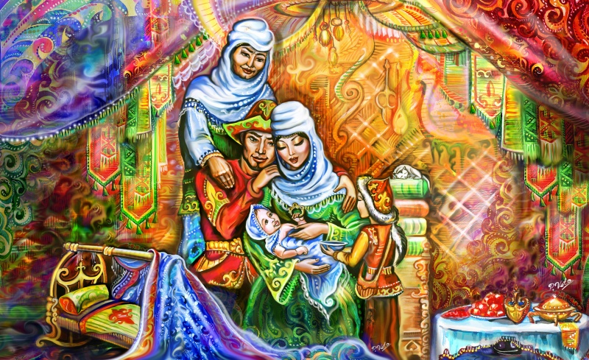

Slide 8
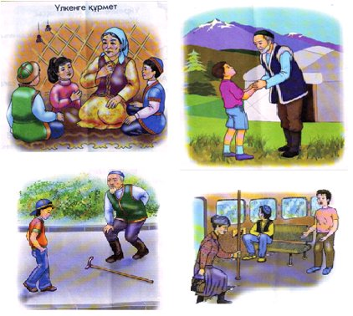

Slide 9
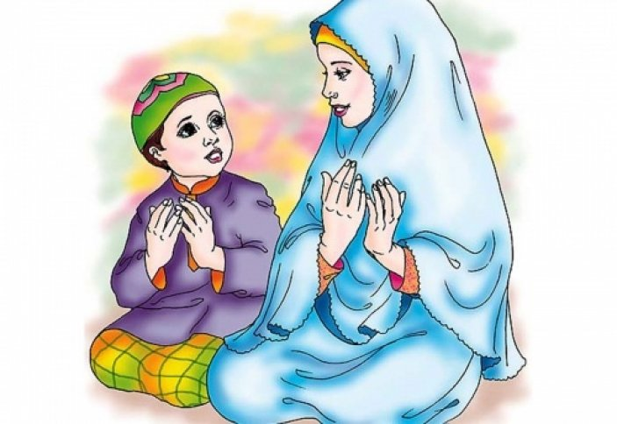
Сабақ бағдарламасы:
1. «Қолынан танып біл!». Жаттығу 2.«Менің анамның үні». 3. «Ән». 4. «Үшеуіміздің суретіміз!» 5. «Өтінемін!» ойыны. 6. Педгогикалық ойын. «Мадақтау» 7. «Біз бақытты жанұямыз!» тақырыптағы сурет 8. «Жүрек жылуы» тренингі 9. «Ой-түйін»

